Slide 1
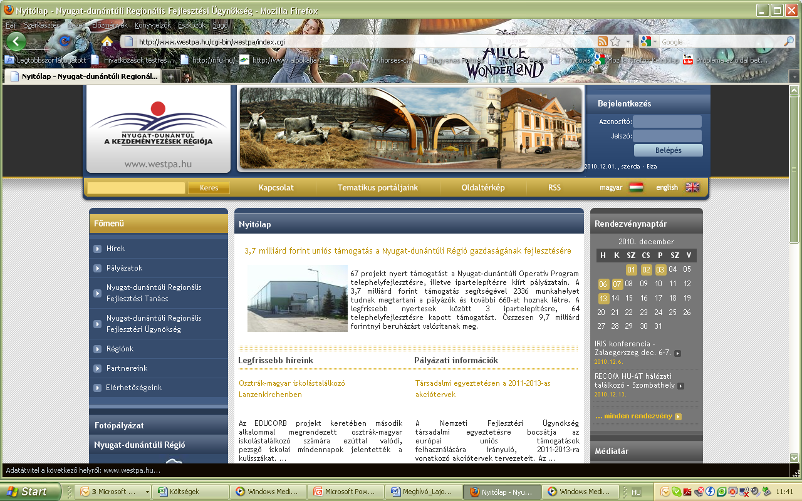
LEADER Program átalakításA társadalmi vita országos záró rendezvény
Lajosmizse, 2010. december 2.
„Tiszta szívet teremts bennem, oh Isten, és az erős lelket újítsd meg bennem.” (Zsoltárok 51,12)
Nyugat-Dunántúli Régió

Slide 2
Tartalomjegyzék
Témakörök
Helyi akciócsoportok
  (A bizalomra alapozott közösségek működése)
HACS-ok finanszírozása
Kérelem- és pályázatkezelés

Slide 3
Leader program felülvizsgálat
Nyugat-dunántúli régió – 13 HACS (Kapuvár, Bögöte) ajánlásai, üzenetei
Mottónk:
„A program a pályázókról szól”
„Legkönnyebben úgy jósolhatjuk meg a jövőt,
ha mi magunk alkotjuk.”
Minden döntés alapvetései:
Szubszidiaritás elve
Partnerség elve
Vidékfejlesztési Minisztérium (IH)
Helyi Akciócsoport (HACS)
Mezőgazdasági és Vidékfejlesztési Hivatal (MVH)

Slide 4
Helyi akciócsoportok
A bizalomra alapozott közösségek működése
Cél: vidékfejlesztési szervezetek létrehozása a helyi értelmiség bevonásával a térségi gazdaság fenntartható gazdasági fejlesztéséért
HACS Jogállás (Együttműködési Megállapodás, Delegálási Szerződés)
A Leader program
  EREDETI küldetésének, valamint
  a helyi csoportok által ellátandó feladatoknak a helyre tétele

Slide 5
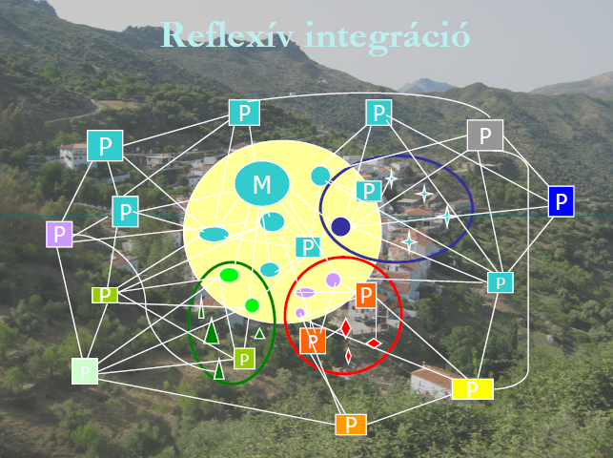
Helyi akciócsoportok
A bizalomra alapozott közösségek működése
M: munkaszervezet
P: projektek
Kapcsolatok
Hálózati együttműködések
Elengedhetetlen hozzá:
  Aktív munkaszervezet – hálózatépítés (idő- és forrásigényes)
  Források felhasználhatósága – saját projektek ÖNERŐ elszámolásának lehetővé tétele
  Minimális bürokrácia
  Forrás: Nemes Gusztáv, MTA

Slide 6
HACS-ok finanszírozása
probléma: Nem MUNKATÁRSAK, hanem ÜGYFELEK a HACS-ok
Javaslatok:
  Kommunikációs kapcsolatok javítása –
    Share Point felület hozzáférés a HACS-oknak
    havi régiós munkamegbeszélés az MVH kirendeltségek illetékes munkatársaival (Pir Meeting)
  Előleg kérdéskör kapcsán:
    Meghosszabbítás 2015-ig,
    Előleg 20%-os mérték erejéig való felhasználhatóságának megteremtése
    III. tengely terhére is előleg megnyitásának lehetőségének vizsgálata
    Agrár Garancia Alap – előfinanszírozás – Bankok felé hitelképesség helyreállítása
  Hiányok kezelése
    HACS hiányok vagy minisztériumi károk?
      akár országosan 2015-re többmilliárdos veszteség (működési költségek 10%-a) 100%-os EU támogatás
  Szankciók és pénzbeni büntetések eltörlése
    Fellebbezések időtartamának felülvizsgálata
    Szankció eltörlése
    Jogorvoslati osztállyal való kommunikáció lehetővé tétele
  Teljesítményértékelés célja: „HVS megvalósítása”
    Jelenlegi közös felülvizsgálata és új kialakítása
      munkatársak és HACS-ok pozitív ösztönzési rendszerének kidolgozása

Slide 7
Egy átlagos HACS finanszírozása
EMVA támogatás
Elszámolható kiadások
HACS tagok befizetései
Hitelkamat költség
Egyéb nem elszámolható költségek
! HIÁNY !
Pénzügyi szankciók, Támogatás ki nem fizetés:
Ki finanszírozza?!
Teljesítményértékelés miatt
Kifizetési kérelmek „hibái” miatt
Tagdíj növelés?
Vállalkozási tevékenység?
BEVÉTELEK
=
KIADÁSOK

Slide 8
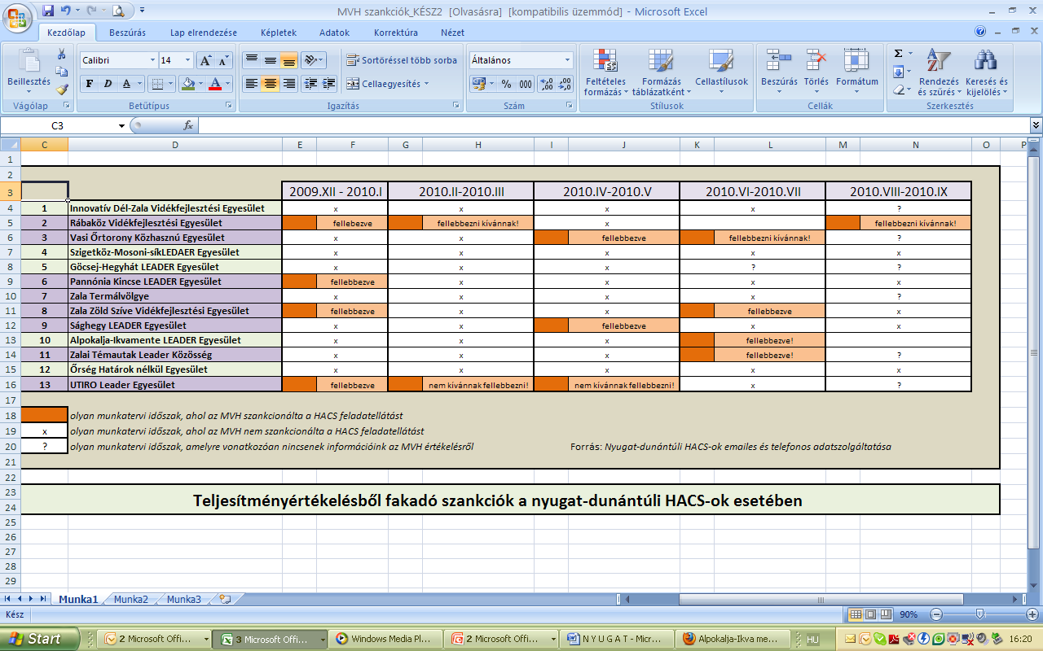
HACS-ok finanszírozása
Teljesítményértékelés Nyugat-Dunántúlon
a 13 akciócsoportból 8 akciócsoportot érintett,
14 alkalommal
akár több millió forintot is jelent

Slide 9
Kérelem- és pályázatkezelés
Mely szervezet lássa el?
Támogatási kérelmek kezelése:
  „Jelenlegi gyakorlat jó, DE megfelelő feltételek biztosítása mellett.”
Kifizetési kérelmek kezelése:
  MVH-nál, DE visszacsatolással, olvasási jogosultsággal

Slide 10
Kérelem- és pályázatkezelés
HVS, projektfejlesztés/kiválasztás
MVH ebben technikai szereplő
Döntéshozatali mechanizmus áttekintése
    BIZALOM alapú (Együttműködési Megállapodás)
    kétszakaszos eljárásrend bevezetése – első szakasz végén elnökségi döntés (Jó gyakorlat: Ausztria – államközi egyeztetés)
    egyedi és a pályázat minőségére irányuló pontozási szempontok engedélyezése a III. és IV. tengelyben
Pályázati kiírásokban jelenleg
    nincs mozgástér
    nem életszerűek
    értelmetlen lehatárolásokat tartalmaznak
  Ezáltal sérül az:
  Innovativitás elve
  kooperációs elvek
  KONZORCIUMOK engedélyezése a hosszú távon eredményeket biztosító együttműködéseket forszírozná
Stratégia felülvizsgálat javasolt szintjei és szakaszai:
2011. január-február: Stratégiák felülvizsgálata
általános térségi stratégia , amely nem tartalmazza a HPME-ket, DE indikátorokat igen
2011. február : LEADER Jogcímrendeletek és III. tengely intézkedések felülvizsgálata
térségi igények szerint, támogatható tevékenységek HACS szintűek III. tengelyben is, indikátorok megfogalmazása)
2011. március – április: Pályázati kiírások készítése (HPME szint)
2011. május: Pályázati kiírások megjelenése
ezen szintekhez kapcsolódjanak ORSZÁGOS – Regionális egyeztetések

Slide 11
Kérelem- és pályázatkezelés
Végrehajtás
  Készüljön el egy Program Végrehajtási Terv (2011-15)
  Egységes pályázati csomag készüljön
  (– ne legyen utólagos módosítás, kérés, visszamenőleges hatályú módosítás)
  Kerüljön felállításra egy Központi Képző Team a képzésekre
    Éves Képzési Terv szerint biztosítsák a színvonalas, gyakorlatias képzéseket
    MVH ügyintézőkkel közösen képezzék a HACS ügyintézőket regionális szinteken
  Készüljenek el a Check listek – „mindenkinek ugyanaz és mindenkinek ugyanazt jelenti”
  Végrehajthatóságot és átláthatóságot támogató eljárásrend kialakítása (módosítások.. Stb. életszerű engedélyezése, eredmény orientáltság – nem tétel alapúság, hanem elszámolható költség alapúság követése)
  IIER rendszer ? Rendelkezésre álló felület!
  Havi szintű Megvalósítási Munkamegbeszélések rendszerének bevezetése regionális szinten (problémamegoldásokra, egységes álláspontok kialakításra, utánkövetésre, személyes kapcsolatok erősítésére)

Slide 12
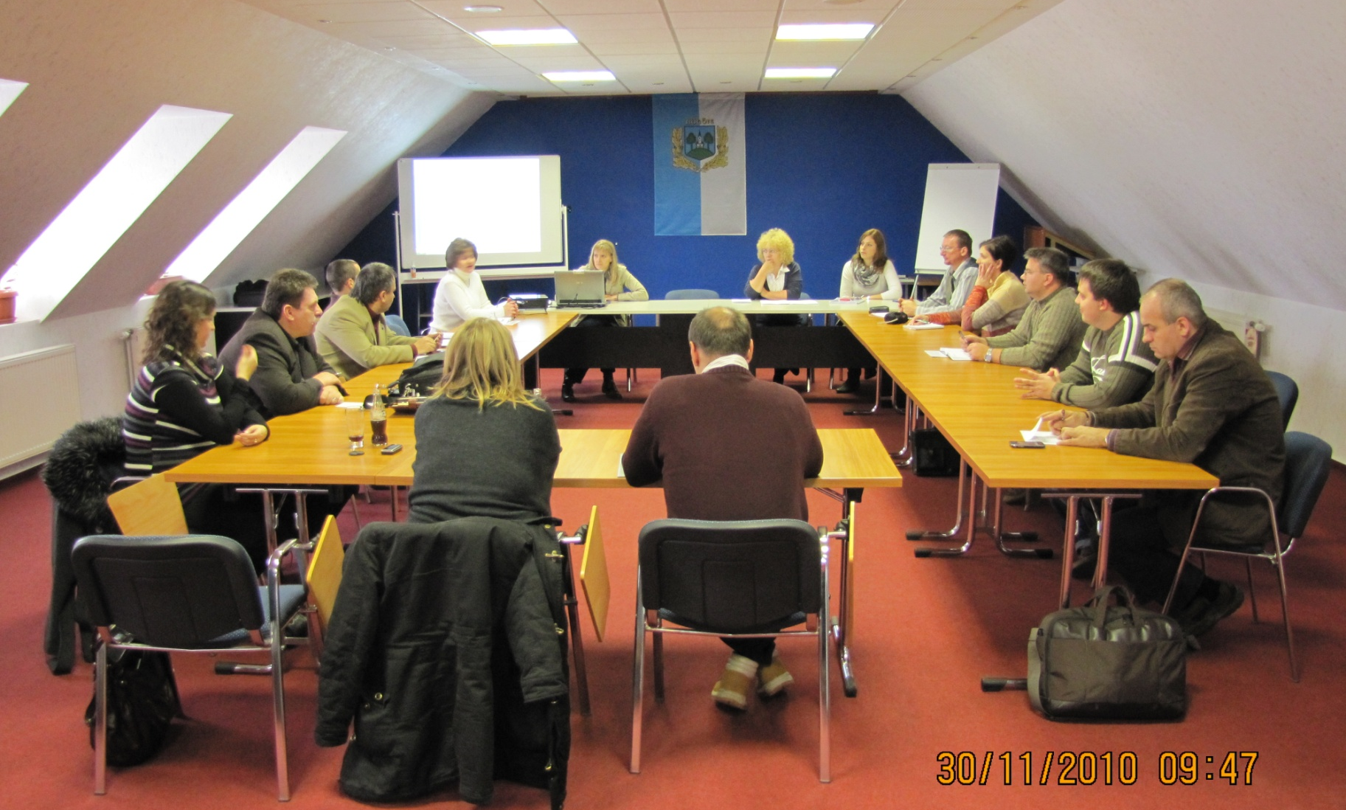

KÖSZÖNJÜK MEGTISZTELŐ FIGYELMÜKET!

